Slide 1
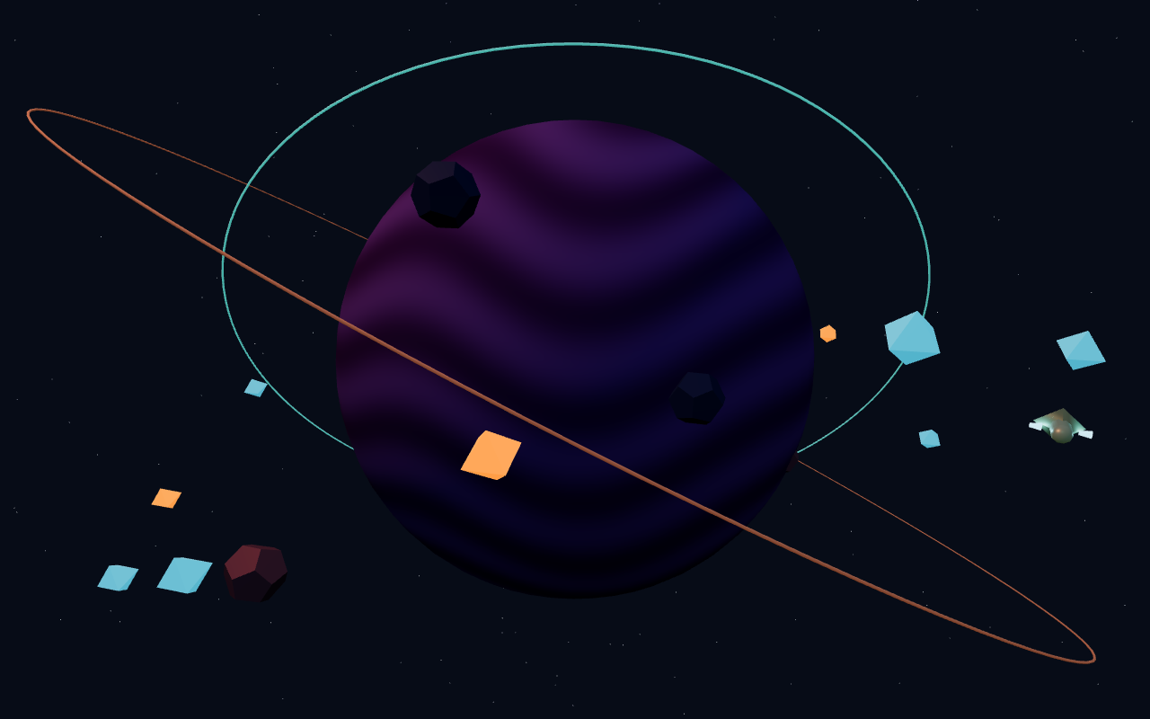
03 LOW / ALT
LOW / ALT
שלושה עולמות. Hub אחד.
משחקים תלת־ממדיים בדפדפן, נבנו בקוד ורצים מיד.
מעבדת משחקים · 2026

Slide 2
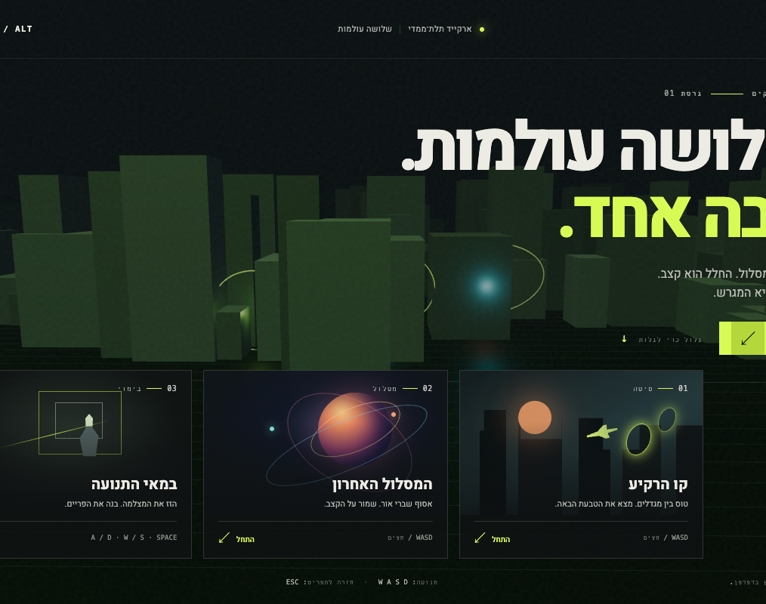
03 LOW / ALT
המקור
המשחק הוא מערכת של חלקים
הסרטון מציג משחק דפדפן שחובר ממודלים, טקסטורות, ממשק, סאונד וקוד. אחר כך מגיעים בדיקת צילום, פרסום ומשוב מהשחקן.
Yuval Avidani · סרטון בעברית · 15 דקות
02 / 13

Slide 3
03 LOW / ALT
שיטת העבודה
מפרויקט למשחק שאפשר לשחק
ארבע תחנות שמחברות את הדמו לכתובת חיה.
01
02
03
04
ממפים
מחברים
בודקים
מפרסמים
עולם, חוקים, נכסים ותיקיות
סצנה, בקרה, HUD וסאונד
משחקים, מצלמים ובודקים מסכים
רק אחרי בדיקת הכתובת החיה
03 / 13

Slide 4
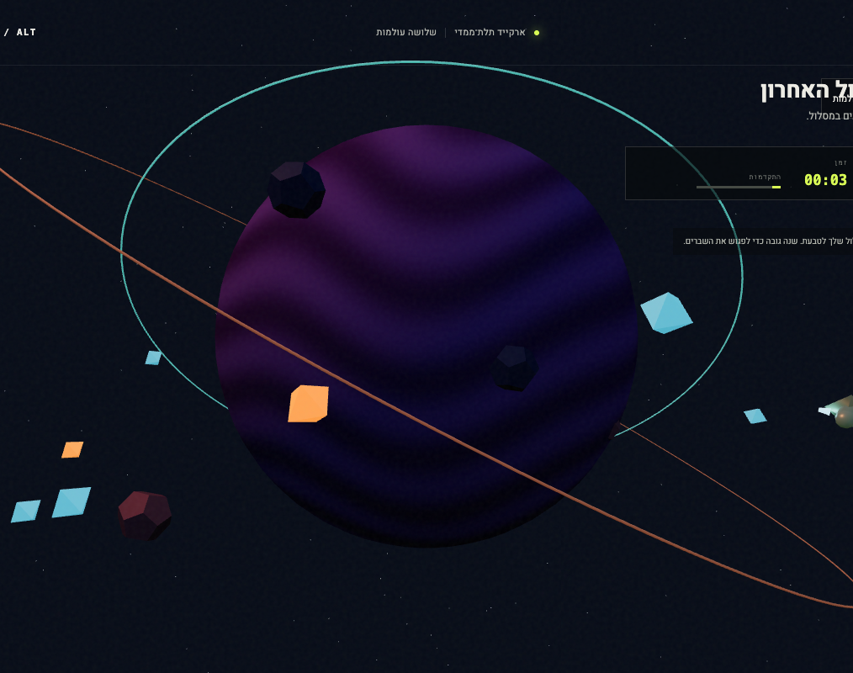
03 LOW / ALT
ארכיטקטורה
כל נכס מקבל מקום ותפקיד
העיר, הדמות, הטקסטורות, ממשק המשתמש והצלילים יושבים בתיקיות ברורות. כל משחק מקבל סצנה, מטרה ובקר משלו; ה־hub מחבר ביניהם.
עולם · מודלים · טקסטורות · HUD · סאונד · קוד
04 / 13

Slide 5
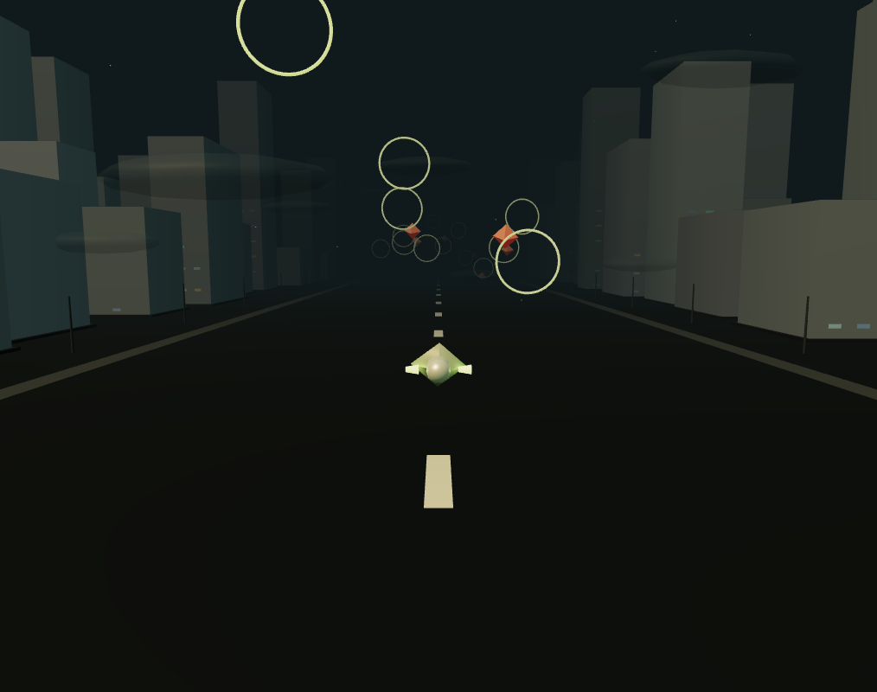
03 LOW / ALT
עולם 01 · טיסה
קו הרקיע
מסלול עירוני לאיסוף טבעות
הרחפן טס קדימה בין מגדלים. השחקן משנה גובה וכיוון, אוסף 12 טבעות ונמנע ממכשולים.
WASD או חצים
05 / 13

Slide 6
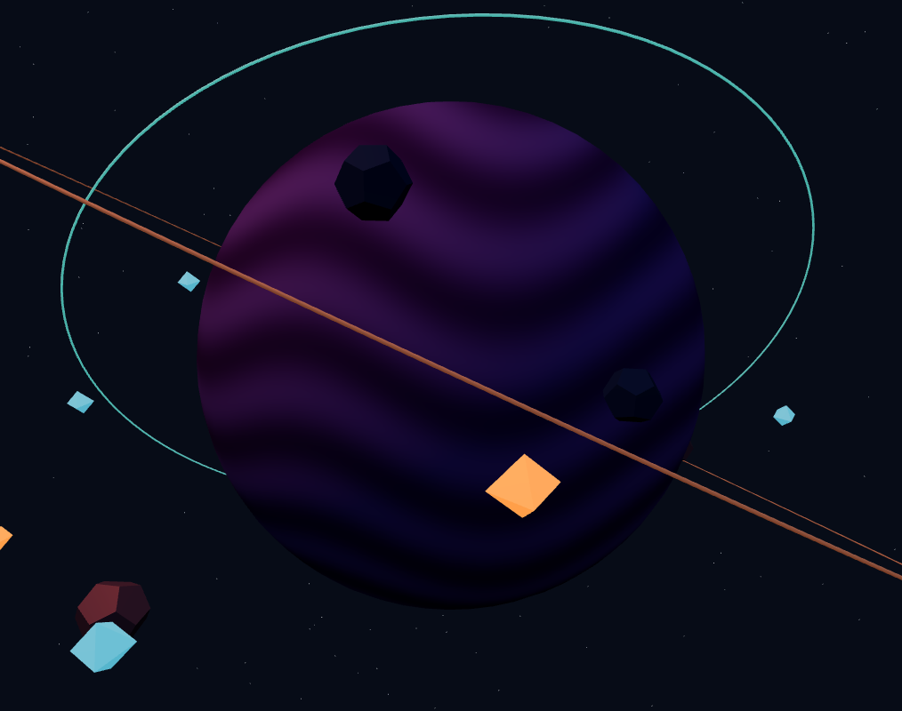
03 LOW / ALT
עולם 02 · מסלול
המסלול האחרון
לכוון רדיוס. לפגוש אור.
החללית נעה סביב כוכב לכת. השחקן מכוון את הרדיוס והגובה כדי לאסוף עשרה שברי אור.
A / D רדיוס · W / S גובה
06 / 13

Slide 7
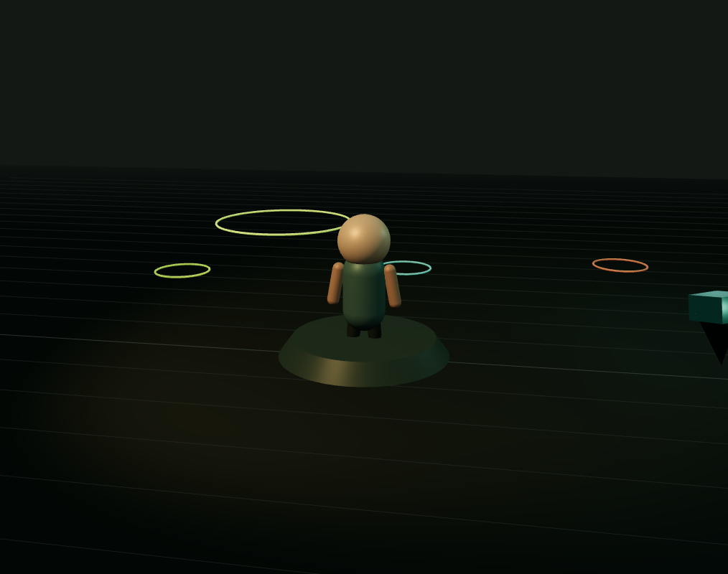
03 LOW / ALT
עולם 03 · בימוי
במאי התנועה
תכנן פריים. לחץ צילום.
שלושה יעדי קומפוזיציה מלמדים מרחק, זווית ומיקום. הניקוד נמדד מול מרכז וגודל הפריים.
A / D סיבוב · W / S מרחק · Space צילום
07 / 13

Slide 8
03 LOW / ALT
ה־hub
עוברים בין שלושה משחקים בלי לצאת
כרטיס פותח עולם. פס התקדמות, ניקוד, טיימר ורמזי מקשים נשארים ברורים. Escape מחזיר לתפריט; במובייל מופיעים כפתורי מגע.
שלוש סצנות · קלט אחיד · תפריט חזרה · התאמה למגע
08 / 13

Slide 9
03 LOW / ALT
ערכת הסקילים
שלושה סקילים. גבול עבודה ברור.
multi-game-hub
camera-move-challenge
game-deck-exporter
חיבור משחקים שונים לממשק אחד
משחק ניקוד על תנועת מצלמה
HTML, PDF ו־PPTX עם הוכחות
משחק יחיד, דמויות, עיר, נכסים ופרסום נשארים בזרימת code3d.
09 / 13

Slide 10
03 LOW / ALT
בדיקות
הוכחה מתוך הריצה
3
0
13
0
סצנות משחק
שגיאות דפדפן בריצת צילום
שקופיות בחבילת המצגת
מפתחות שירות במשחק
כל מספר בדוח נשען על קוד, צילום או פלט בדיקה שנשמר בפרויקט.
10 / 13

Slide 11
03 LOW / ALT
שער שחרור
לפני שמוסרים קישור
כל כרטיס פותח משחק ומטרה ברורה
✓
Escape ופקדי המגע מחזירים למסלול
✓
צילומי מסך עדכניים לכל עולם
✓
בדיקת כתובת חיה וממשק במובייל
✓
אין מפתח שירות בתוך קבצי הפרסום
✓
repo, דמו ותאריך נרשמו במסמך העולם
✓
11 / 13

Slide 12
03 LOW / ALT
פרסום
המשחקים במקום אחד
פתחו את ה־hub, בחרו עולם ושחקו. המצגת וחבילת הסקילים נמצאות באותו repository.
משחקים
חבילת הסקילים
מקור הסרטון
12 / 13

Slide 13
03 LOW / ALT
מקור
מה לקחנו מהסרטון
מיפוי תיקיות ונכסים, חיבור כלים, בדיקת משחק בצילום, פרסום ומשוב. הסרטון מתאר פרויקט מסוים של כארבע פניות וכשש שעות; זה דיווח היוצר ואינו התחייבות לזמן פיתוח.
Yuval Avidani · YUV.AI · 28.09.2026
https://youtu.be/yhjouIJY6ko
13 / 13

